Slide 1
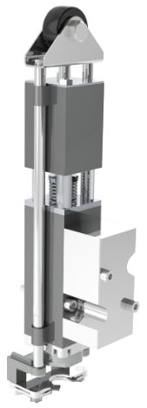
Réduisez les coûts de maintenance et garantissez le rendement des équipements
Vanne de remplissage RVE 2.0
VALEUR ET AVANTAGES
DESCRIPTION
Le nouveau montage des rouleaux augmente leur durée de vie de + 100%;
Le nouveau kit pneumatique ne produit pas de poussière abrasive;
Nouvelles membranes entièrement certifié FDA;
Nouvelle garniture en caoutchouc sans arôme;
Nouvelle pinces de transfert avec des coûts de maintenance réduits
Kit de reconditionnement pour vannes Eurotronica FM-C RVE, utilisant des matériaux innovants pour améliorer la durée des joints, améliorer l'hygiène et réduire la maintenance dans la plupart des zones soumises à l'usure et au stress.
Le kit comprend essentiellement six composants: nouveau système de rouleau et de changement rapide, nouveau kit pneumatique, nouveau kit de bagues de colonnes, nouveau groupe de membranes, nouvelle garniture en caoutchouc, nouvelle pince
Example of current RVE filling valve
Example of new RVE filling valve
Valeur : Maintenance, Rendement
Équipements : Remplisseuse Eurotronica FM-C SRVE
Code catalogue : HS129

